Slide 1
БАЊАЛУЧКА РЕГИЈА: ФИЗИЧКО – ГЕОГРАФСКЕ И ДРУШТВЕНО – ГЕОГРАФСКЕ ОДЛИКЕ ОДЛИКЕ
За данас нам је потребан уџбеник за 9.разред, школска свеска, радна свеска и школски атлас
страна 142.у уџбенику

Slide 2
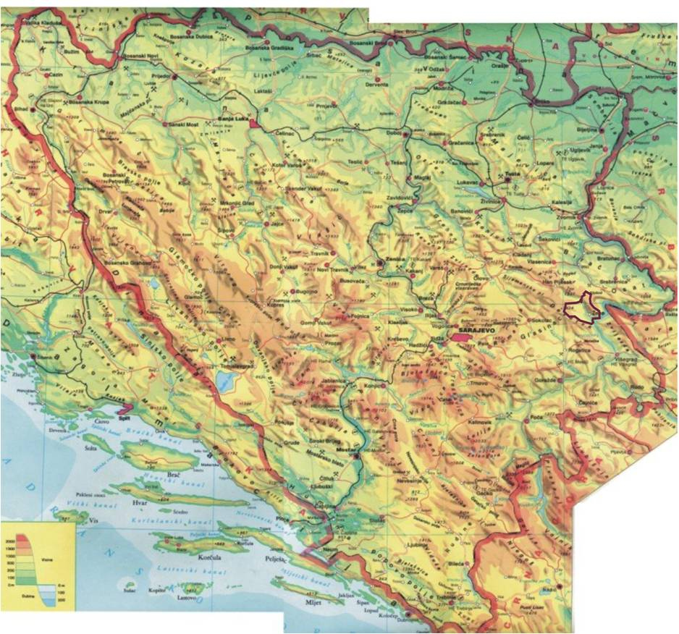
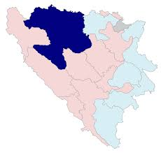
Границе и положај
Бањалучка регија се налази у Западном дијелу Републике Српске и обихвата дио историсјко – географске области Крајина.
југ
Слика бр. 1 Бањалучка регија у оквиру БиХ
- На сјеверу граничи са Хрвтском – природна граница - Сава
- На југу и западу ентитетска граница са Ф БиХ –
дјелимично природна-Уна, Клековача и Виторог
- На истоку је гранца са Добојско – бијељинском регијом
- Географски положај је повољан - транзитно подручје од
Панонске низије до Јадранског приморја Слика бр.2. ,БиХ, положај

Slide 3
РЕЉЕФ *Већи дио припада Панонској области, , а мањи дио Планинско –котлинској области * Острвске планине Панонске области су: Козара, Просара и Мотајица * Козара је острвска планина између Уне,Сане и Врбаса. Највиши врх –Лисина 977м.н.в. *Централни дио Козаре је национални парк (1967.) У средишњем дијелу националног парка је плато Мраковица гдје је Меморијлани комплекс *Лијевче поље – алувијална раван око доњег тока и ушћа Врбаса у Саву, а на сјеверу Лијевча поља је еко-систем Бардача * Обод Панонске низије су планине Мањача,Мајдан планина,Узломац, Чемерница... * Мањача је планина југозападно од Бања Луке , дио ње је област Змијање у чијем селу Стричићи је рођен српски писац Петар Кочић Слика бр.3, рељеф *У рељефу се истичу ријече долине Врбаса и притоке

Slide 4
КЛИМА И БИЉНИ СВИЈЕT Бањалучка регије је рељефно нагнута од југа према сјеверу , зато је отворена утицајима Панонске низије. слика бр.4 Клима и биљни свијет
Посавина (сјевер) | Средишњи дио | Јужни дио
Континентална клима | Умјереноконтинентална клима | Планинска клима
Некада травнате области , данас ораничне површне | Њиве, воћнаци ,шуме | Четинари и мјешовите шуме

Slide 5
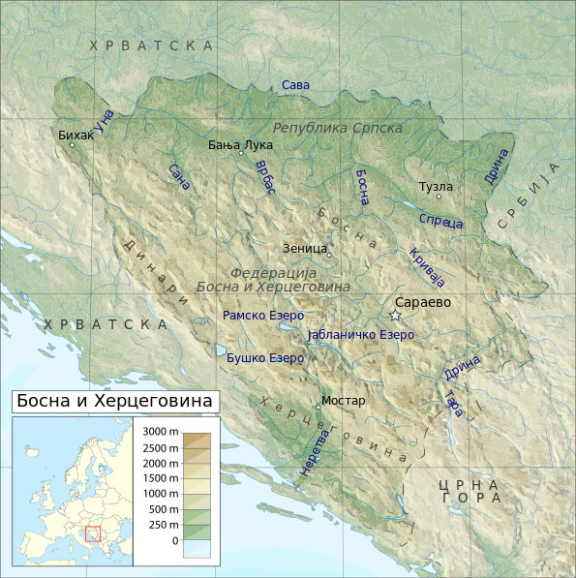
ВОДЕ
* Ријеке Бањалучке регије су површинске
и припадају сливу Црног мора.
* Највеће ријеке су :
Сава,Уна, Врбас,Плива , Јањ , Врбања,Угар
*Плива - лијева притока Врбаса
*Јањ –десна притока
*Угар –десна притока
Језера: малобројна, вјештачко језеро Балкана
и Бочац – вјештачко акумулационо језеро на
ријеци Врбас
*Бројни извори термалних и минералних вода
* Бање : Мљенчиница,Слатина .... Слика бр.5 , Воде

Slide 6
ПРИРОДНА БОГАТСТВА
Регија има значајна природна богатства : Плодно земљиште, воде , шуме
Значајно богатство су руде метала и неметала
Љубија рудник гвожђа
Код Приједора –гипс
Код Шипова -глина

Slide 7
ДРУШТВЕНО – ГЕОГРАФСКЕ ОДЛИКЕ
СТАНОВНИШТВО
*Бањалучка регија је највећа популационо најбројија регија и привредно најразвијенија регија Републике Српске
* По попису из 2013. године , регија је имала 597.000 становника
*Површина регије је 8.869 км², а густина насељености је 67ст/км²
*Највећа концентрација становника је у Бањој Луци и Приједору
*Бањалучка регија има 21 општину, а само Бања Лука и Приједор имају статус
града

Slide 8
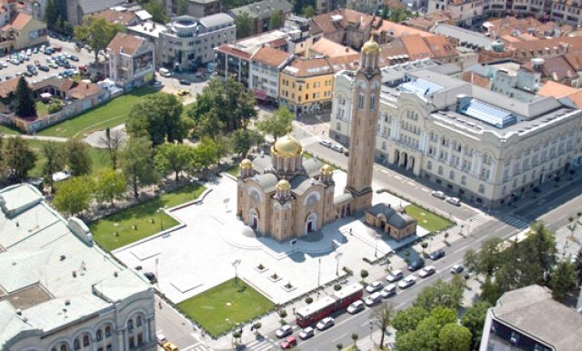
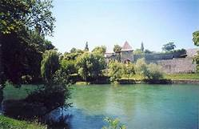
БАЊА ЛУКА
Бања Лука је највећи град Републике Српске .Она представља политичи ,здравствени, спортски и универзитетски центар регије
Смјештен је на обали Врбаса, надморска висина 163 м
Културно –историјски споменици као што је Кастел
, архитектура (Бански двор), музеји, ријека Врбас
су основа за развој туризма
Бања Лука се налази у сезмичкој нестабилној зони -
Снажан земљотрес је био 1969. године са великим
посљедицама
Слике бр.6. и 7. ,Бања Лука

Slide 9
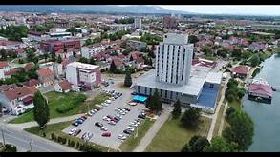
ПРИЈЕДОР
Приједор је други град по величини у Бањалучкој регији , смјештен у подножју Козаре, на обали ријеке Сане
Трећи је град по броју становника
у Републици Српској
Значајан је индустријски центар
Слика бр.8.,Приједор

Slide 10
Привреда
Привредни центри у Бањалучкој регији су још: Градишка, Лакташи, Прњавор , Нови Град, Козарска Дубица, Челинац, Котор Варош, Мркоњић Град и Србац.
Пољопривреда има одличне услове за развој. Најплодније земљиште је у Посавини, Лијевче пољу и Перипанонском ободу
У низијском дијелу – интензивно сточарство (стајско)
У планинском дијелу – екстензивно сточарство (пашњачко)

Slide 11
Индустрија ове регије је нарзвијенија у односу на друге регије Републике Српске
Фабрике за прераду воћа, поврћа , меса и млијека су рапоређене у Посавини,
Позкозарју и Лијевче пољу
Познате фабрике су: “Витаминка „ -Бања Лука, Бањалучка пивара , „Мира“-
Приједор, „Млијекопродукт“- Козарска Дубица
Енергетика регије користи хидропотенцијал Врбаса , гдје се налази
хидроелектана Бочац
Рударство и енергетика регије се базира на налазиштома руда метала и
неметала

Slide 12
Саобраћај Бањалучке регије је значајан због њеног транзитног крактера
Регија је раскрсница копнених путева која повезује сусједне државе са дјеловима
Босне и Херцеговине и Републике Српске
Значајни су аутопутеви који повезују Бањалуку са осталим регијама
Жељезничка пруга повезује Бања Луку са од Новог Града преко Бања Луке са
осталим регијама
Ваздушни саобраћај је значајан преко аеродрома Маховљани код Бања Луке
Туризам је грана која има одличне услове за развој (планински , градски,
бањски и вјерски )
Перспектива је развој туризма на ријеци Врбас нпр.рафтинг , риболов

Slide 13
КРАТАК САДРЖАЈ :
Бањалучка регија се налази у Западном дијелу Републике Српске и обихвата дио историсјко –географске области Крајина.
На сјеверу граничи са Хрвтском – природна граница - Сава
- На југу и западу ентитетска граница са Ф БиХ -дјелимично природна-Уна, Клековача и Виторог
- На истоку је гранца са Добојско – бијељинском регијом
- Географски положај је повољан - транзитно подручје од Панонске низије до Јадранског приморја
Рељеф :Већи дио припада Панонској области, , а мањи дио Планинско –котлинској област Клима: Умјереноконтинентална, континетална и планинска Воде : Велики хидропотенцијал (ријеке, језеро, бање, термалне и минералне воде...)
Природна богатсва :Регија има значајна природна богатсва
Бањалучка регија је популационо највећа и има два града Бања Луку и Приједор
Привредни центри у Бањалучкој регији су још: Градишка, Лакташи, Прњавор , Нови Град, Козарска Дубица, Челинац, Котор Варош,Мркоњић Град и Србац.
Пољопривреда има одличне услове за развој
Индустрија ове регије је нарзвијенија у односу на друге регије Републике Српске
Енергетика регије користи хидропотенцијал Врбаса / Бочац/
Рударство и енергетика регије се базира на налазиштома руда метала и
неметала
Саобраћај Бањалучке регијеје значајан због њеног транзитног карактера
Туризам је грана која има одличне услове за развој (планински , градски, бањски и вјерски )

Slide 14
ЗАДАЋА:
БАЊАЛУЧКА РЕГИЈА:
ФИЗИЧКО – ГЕОГРАФСКЕ И ДРУШТВЕНО – ГЕОГРАФСКЕ ОДЛИКЕ ОДЛИКЕ
НАПОМЕНА: Регију учите уз помоћ атласа

